Slide 1
2020-1 모바일프로그래밍 프로젝트
날씨 알림이
스마트ict융합공학과
201714286 조예린
Notes:
https://youtu.be/u5YRA1V2zV4

Slide 2
CONTENTS
01
02
03
04
05
프로젝트 소개
메인 화면
동선 지도 화면
일정 추가 화면
상태바 알림

Slide 3
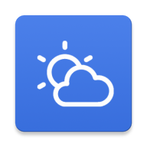
날씨알림이
모바일프로그래밍
프로젝트 주제 소개
공공데이터와 오픈 API를 활용한 앱 개발
일정의 날씨 예보를 한눈에 확인
일정 앱 + 날씨 앱
OpenWeather API 활용
일정 동선 지도로 동선 및 날씨 확인
주기적으로 날씨 변경 상태바 알림

Slide 4
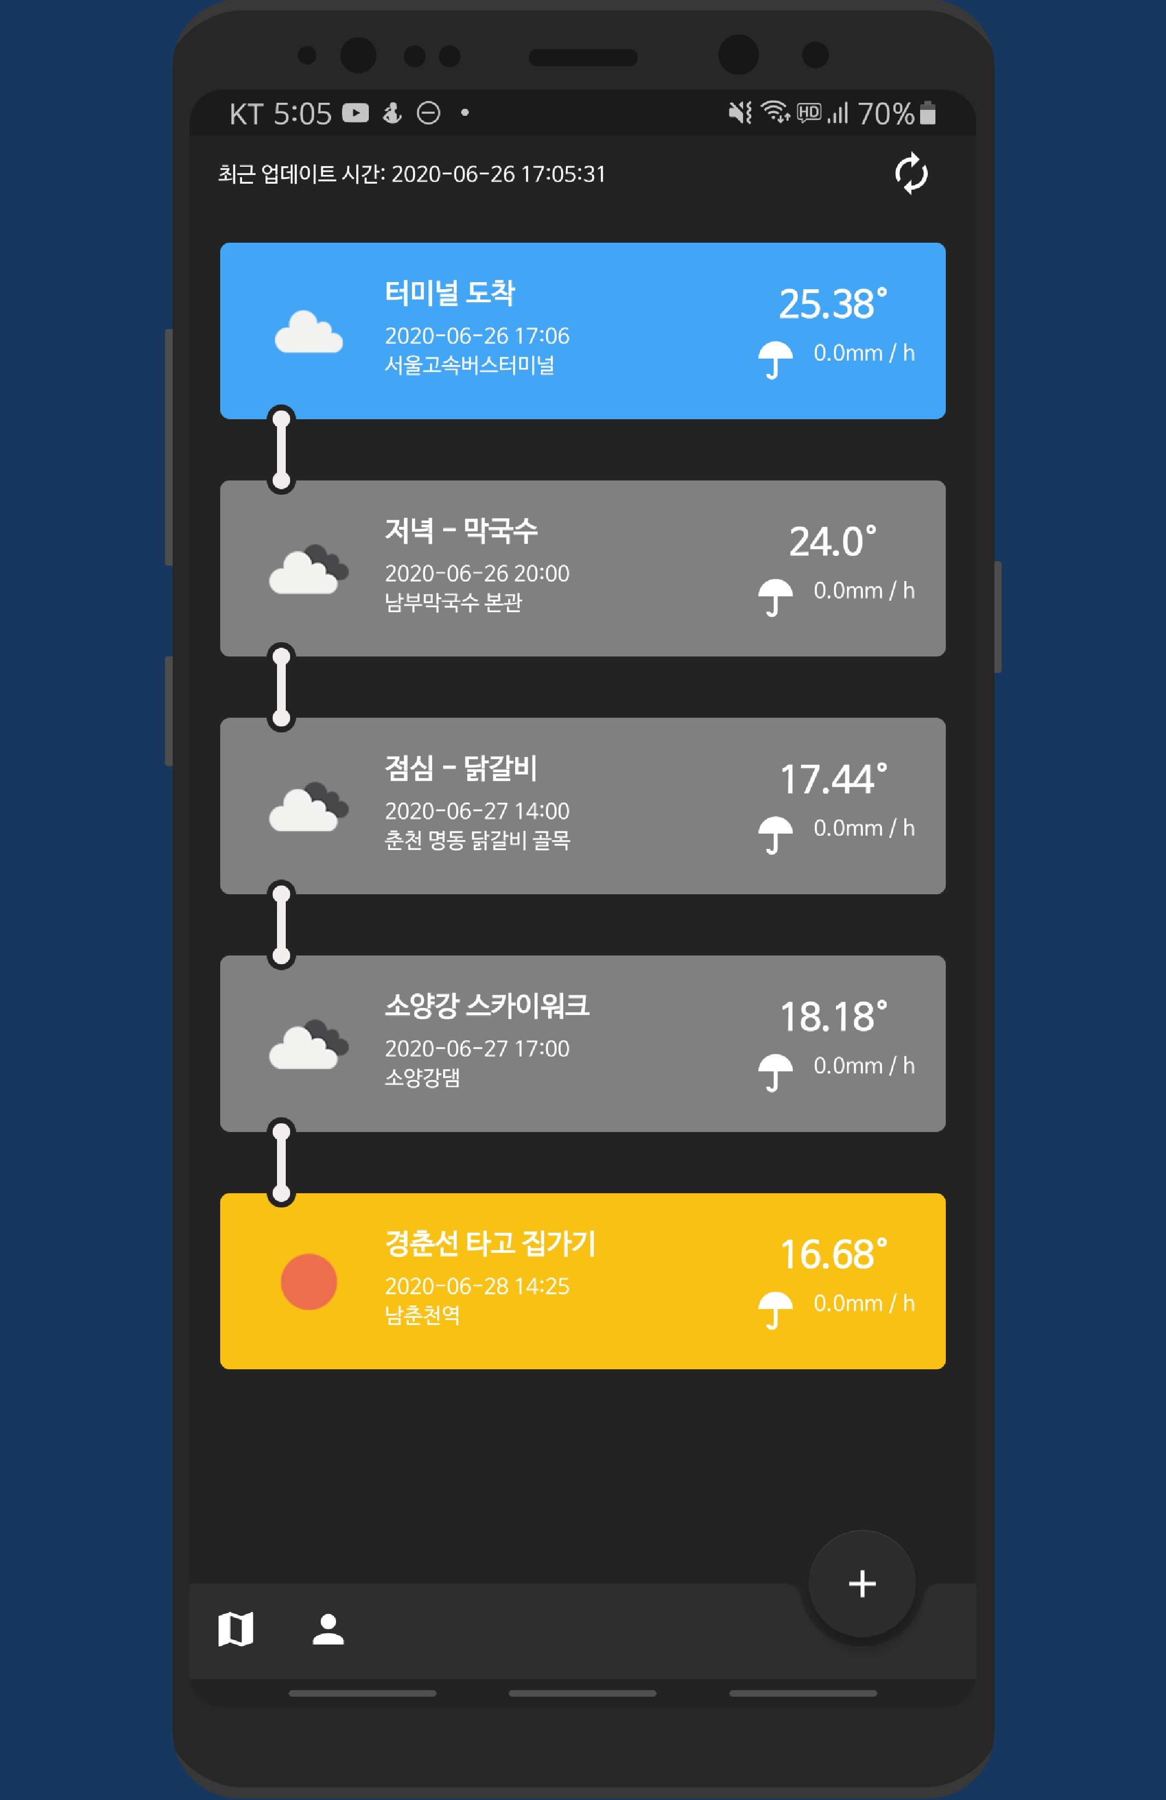
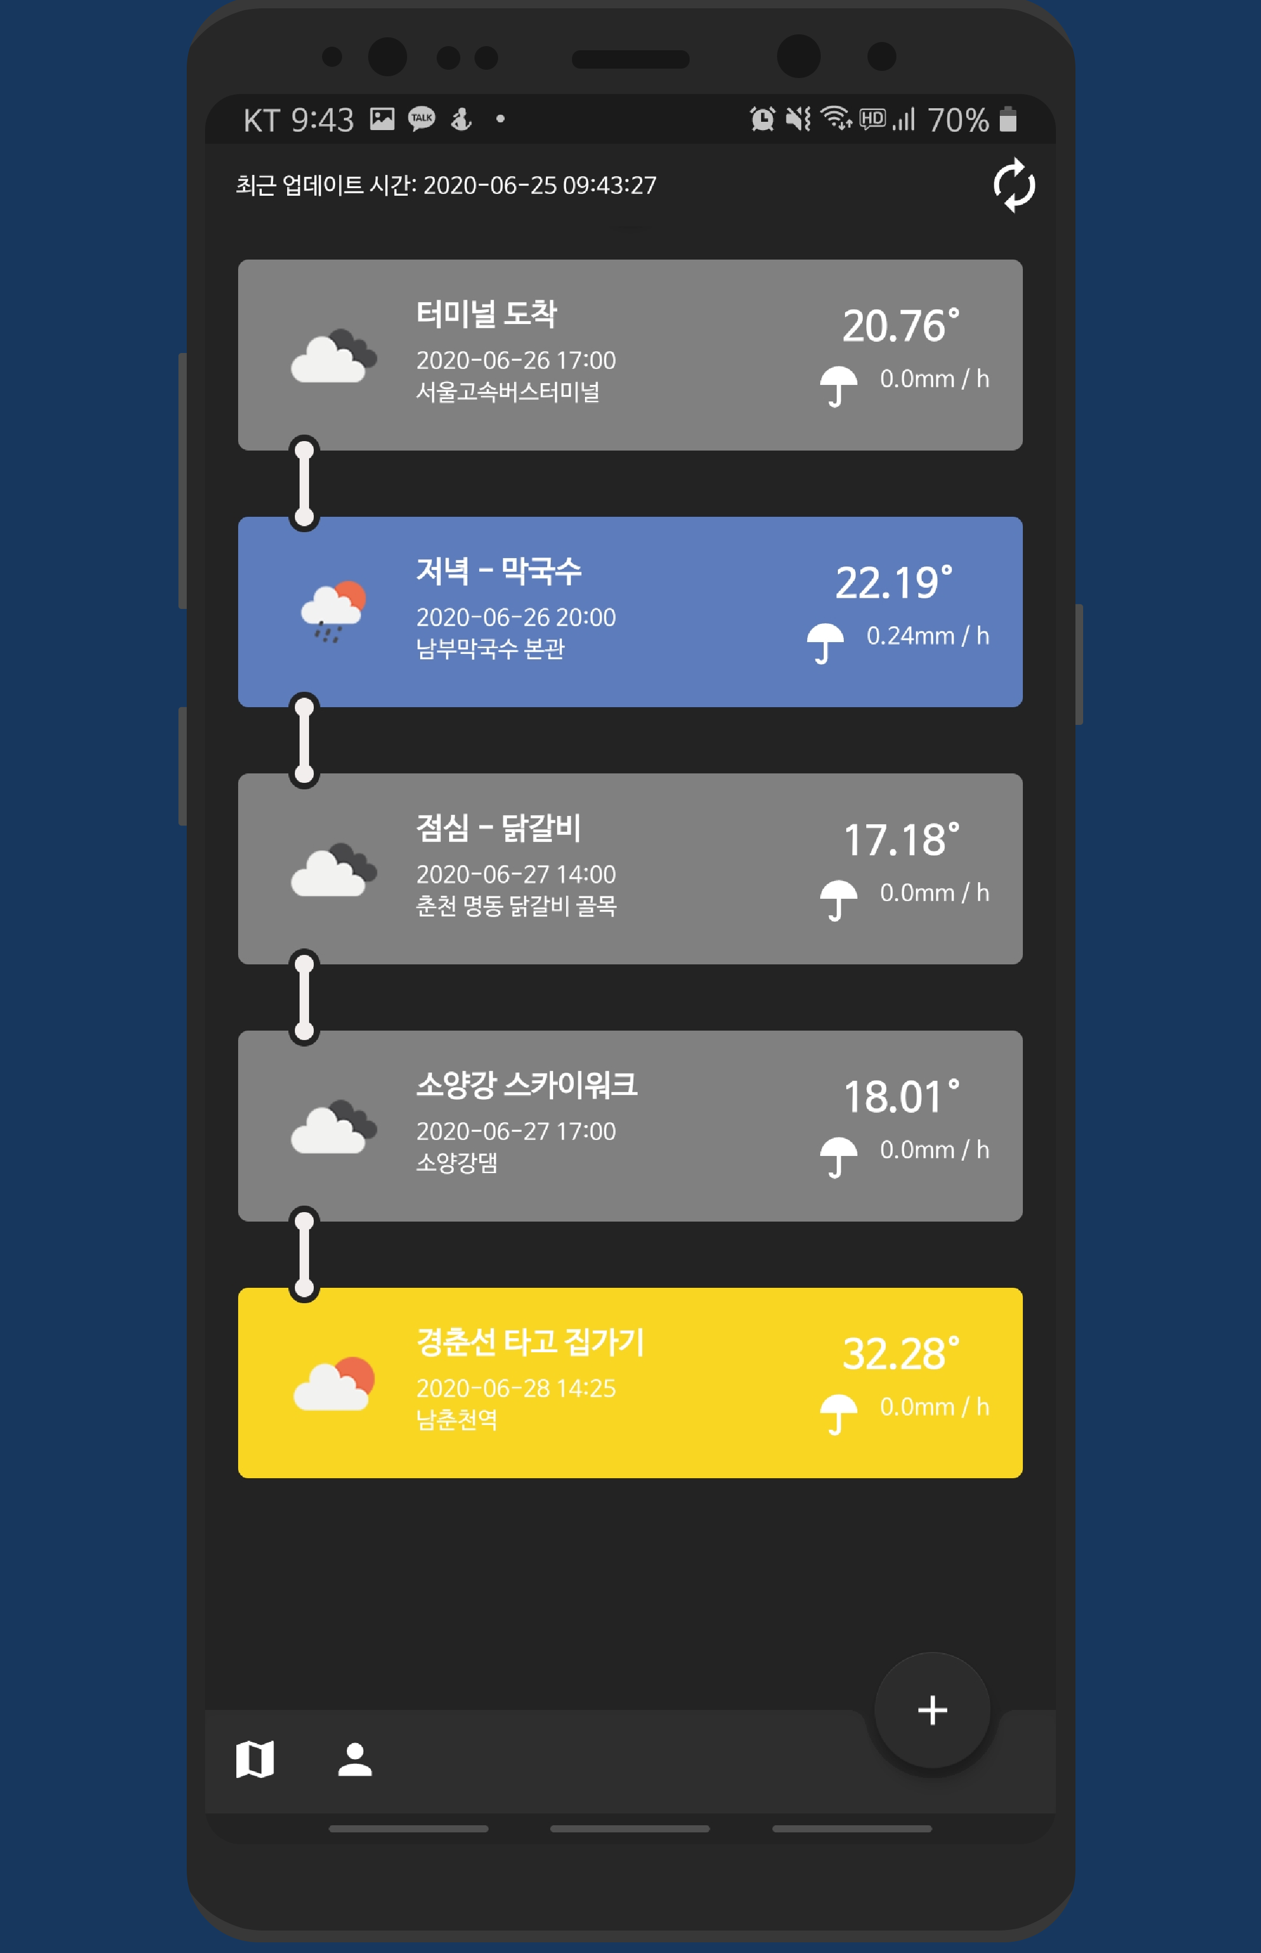
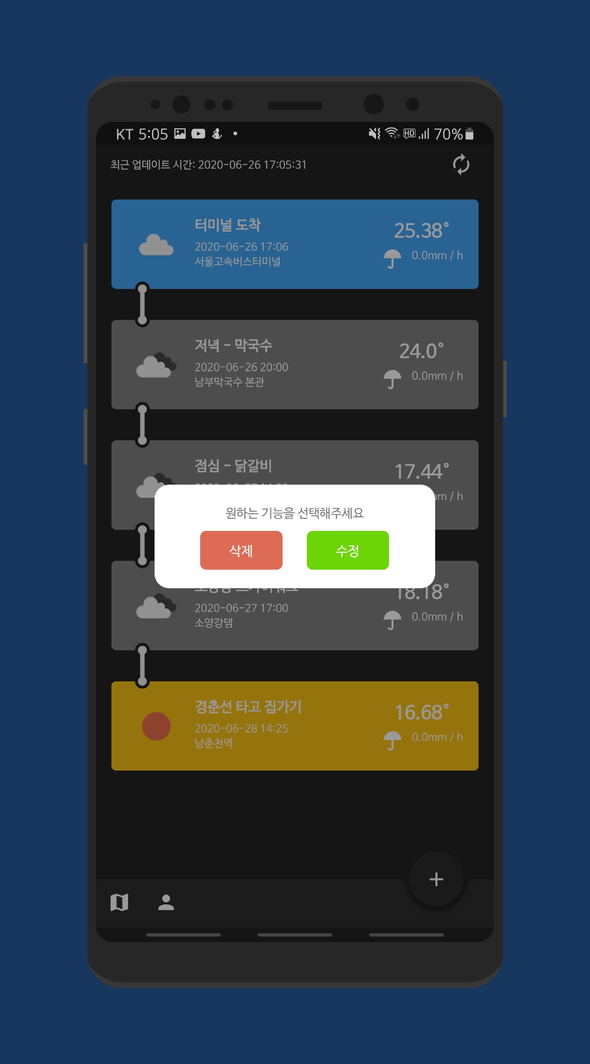









날씨알림이 – 메인화면
모바일프로그래밍
날씨 예보 업데이트 중
ProgressBar 표시
업데이트 완료 시 시간 변경
TimeLine RecyclerView
시간 순서별 일정 표시
일정 클릭하여 수정 / 삭제
날씨 별 색상 및 아이콘 표시
기온 및 시간 당 강수량 표시
일정 추가 화면
(일정 이름, 날짜 및 시간, 장소 선택하기)
일정 동선 지도 화면

Slide 5
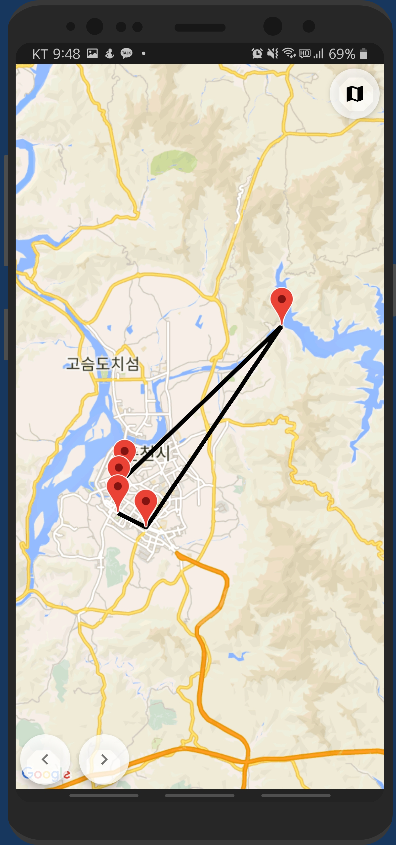
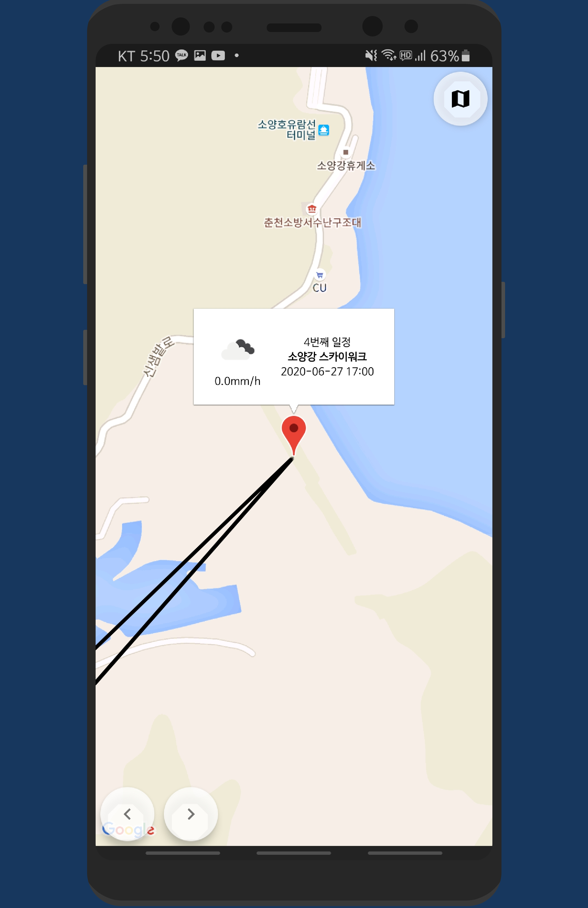
날씨알림이 – 동선지도화면
모바일프로그래밍
전체 동선 지도
보여주기
실시간 날씨
예보와 함께
일정 표시
이전 / 다음
일정으로
카메라 이동

Slide 6
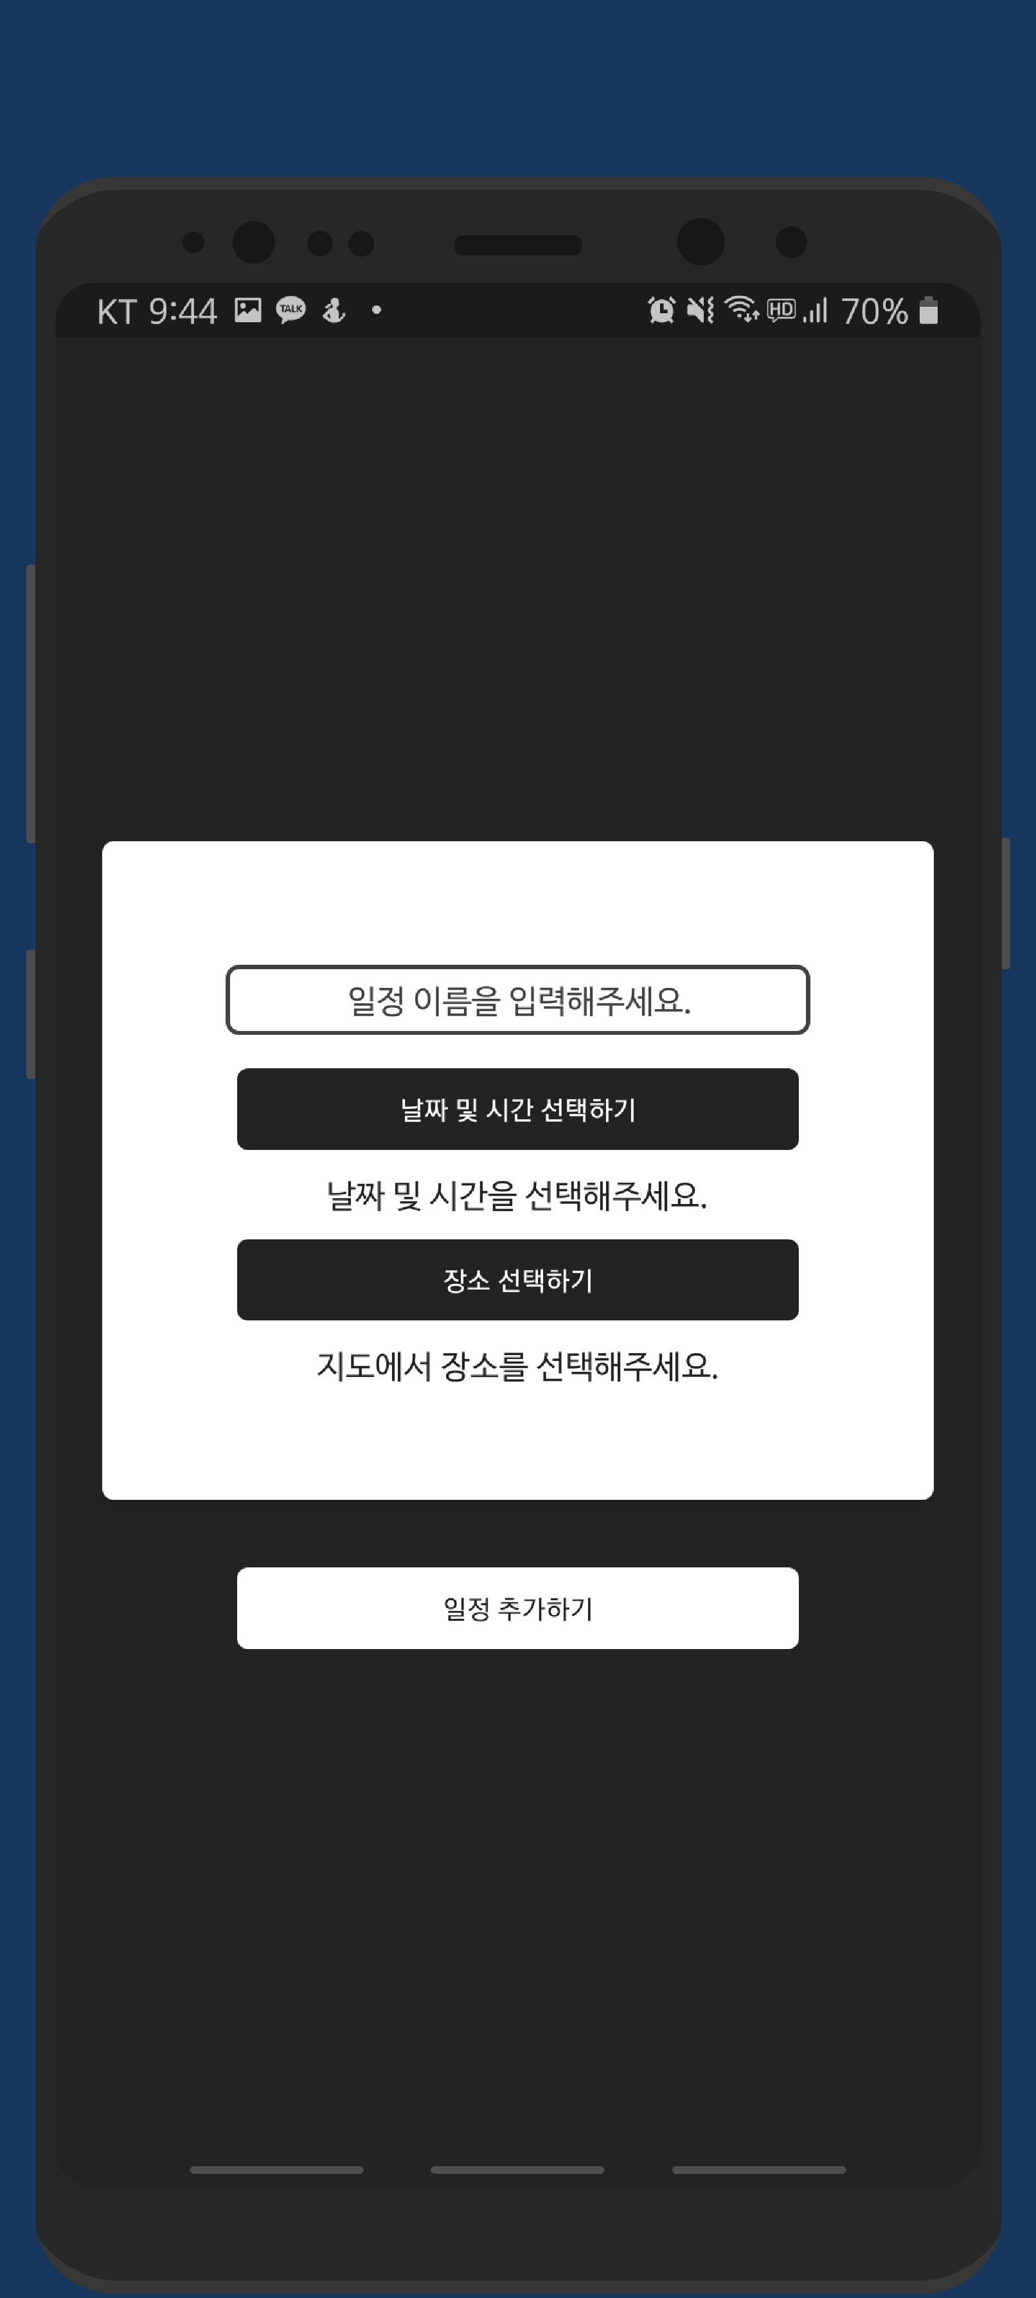
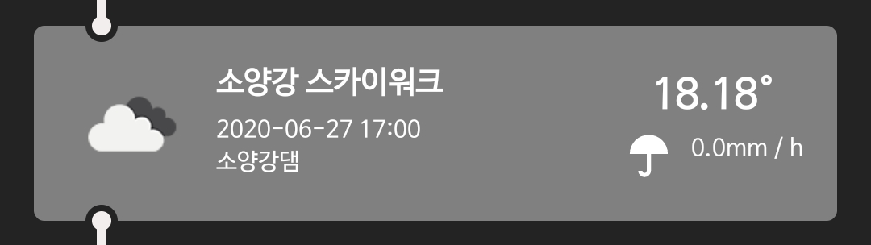
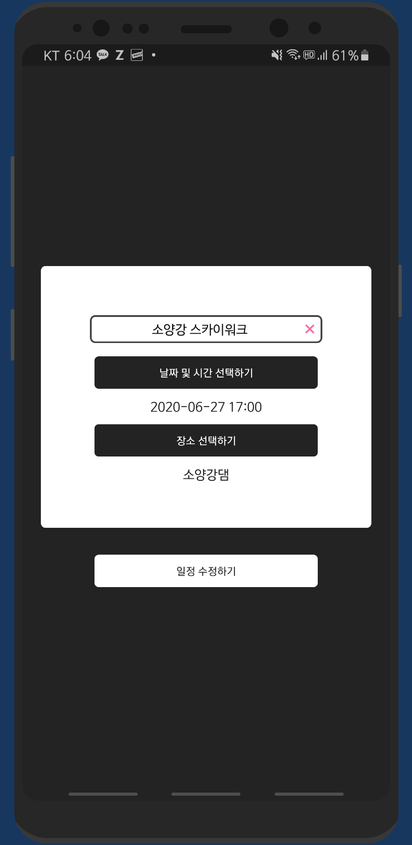
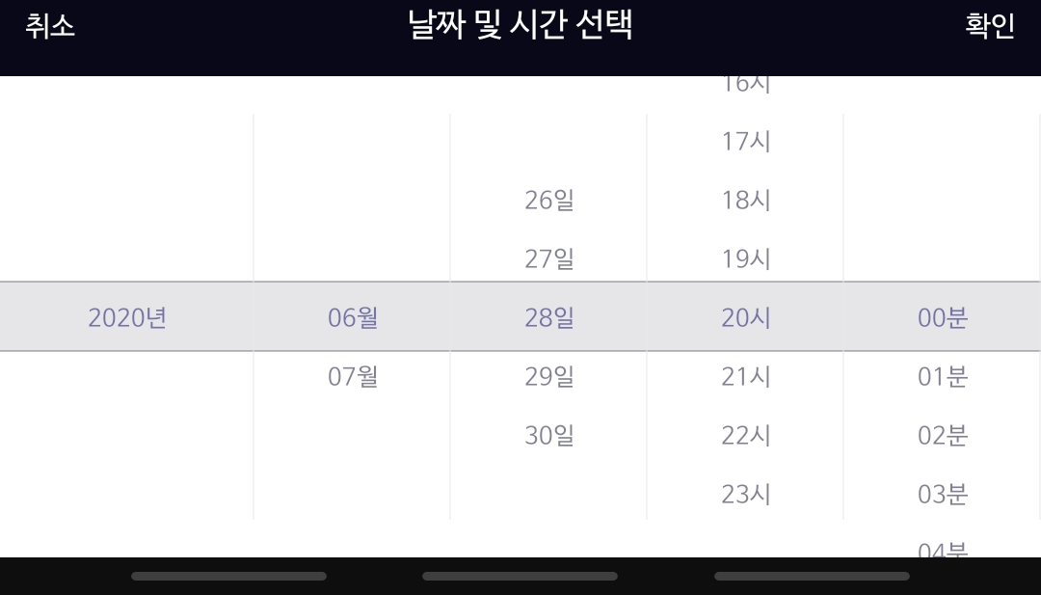
날씨알림이 – 일정추가화면
모바일프로그래밍
일정 이름 입력
(중복 불가능, 10글자 이내)
날짜 및 시간 선택
다이얼로그 표시
선택한 날짜 및 시간 표시
선택한 장소 표시
장소 선택 화면으로 전환
일정 추가하기 버튼
(일정 이름, 날짜 및 시간, 장소 중 하나라도 선택하지 않았다면 추가 불가능)

Slide 7
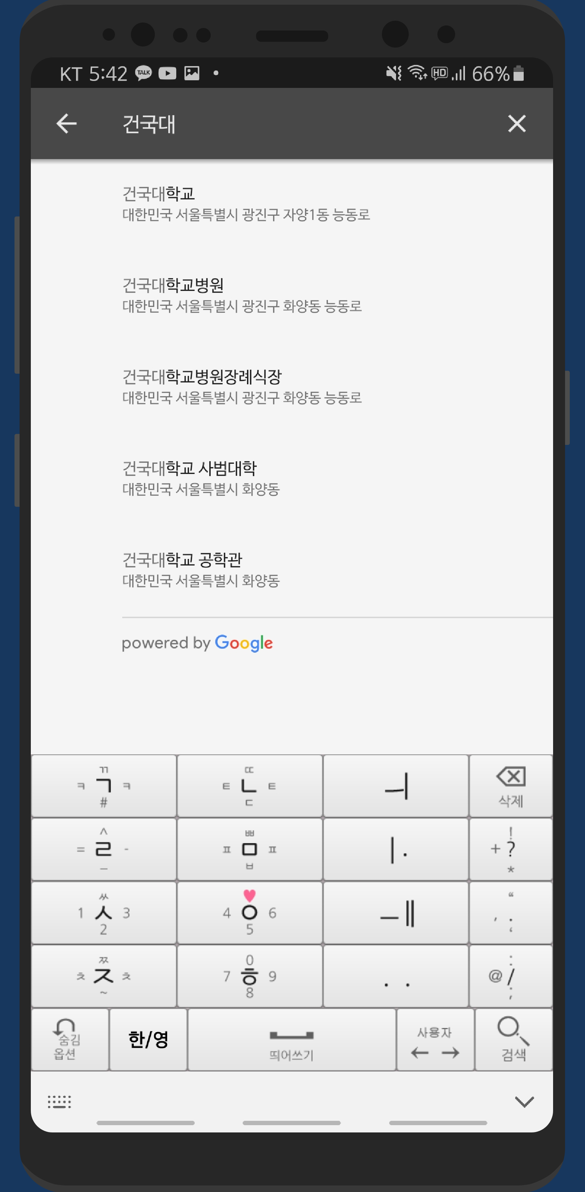
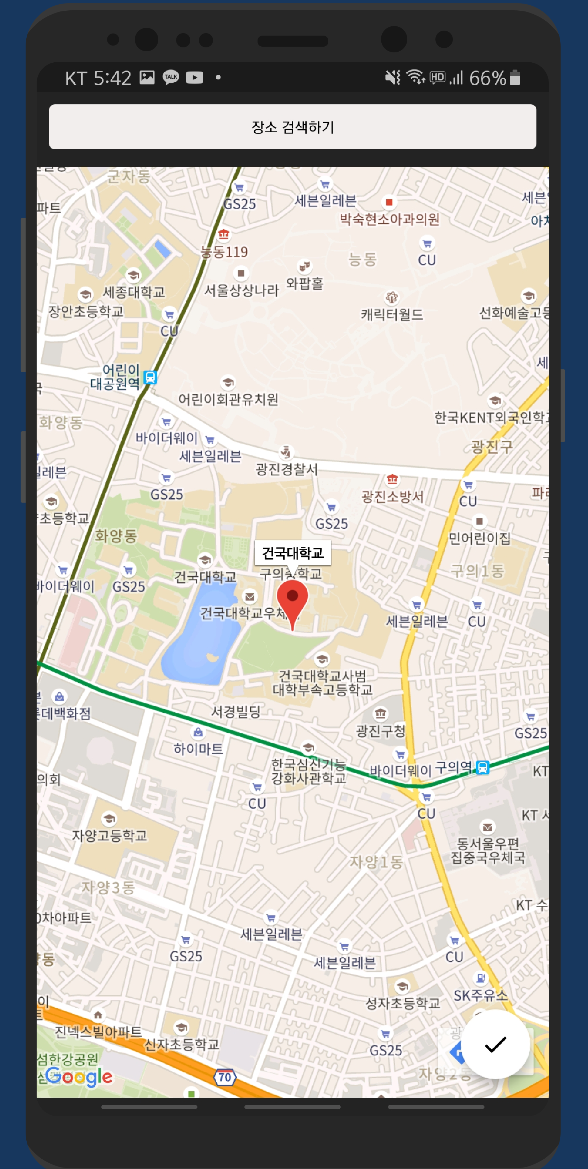
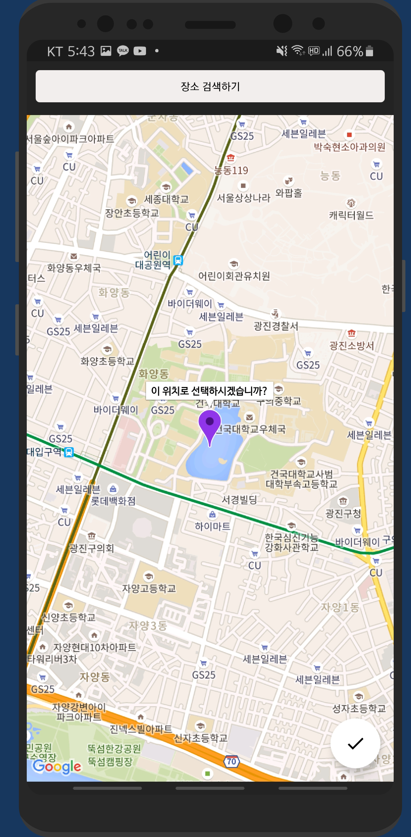
날씨알림이 – 일정추가화면
모바일프로그래밍

Slide 8
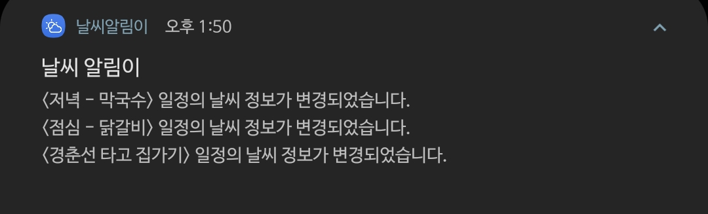
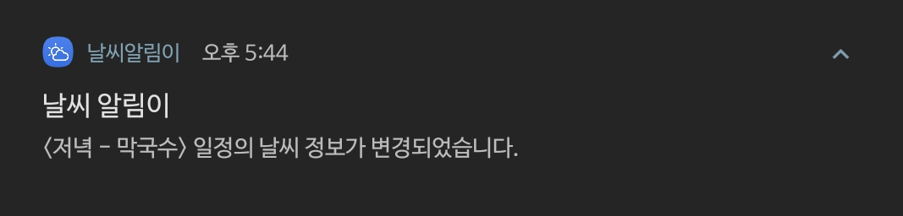
날씨알림이 – 상태바 알림
모바일프로그래밍
Job Service 라는 서비스를 통해
백그라운드에서 30분마다 전체 일정의 날씨 예보를 새로 업데이트
만약 변경된 내용이 있다면 상태바 알림을 생성한다.

Slide 9
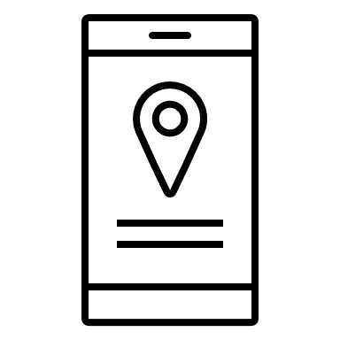
날씨알림이 – 날씨 파싱
모바일프로그래밍
날씨 업데이트 과정
OpenWeather - OneCall API
2일 이내 일정
시간별 날씨 정보 파싱
전체 일정 업데이트 후
변경 내용이 있다면
상태바 알림 생성 및
업데이트 시간 변경 등
지난 일정이라면
날씨 정보를 그대로 표시
가장 가까운 예보 찾기
DB에 “일정 제목” 유무에 따라
일정 추가 또는 수정
7일 이내의 일정 등록
2일 이후 일정
일별 날씨 정보 파싱

Slide 10
감사합니다
스마트ict융합공학과
201714286 조예린
Notes:
https://www.youtube.com/watch?v=FZ9uXUtS870&feature=youtu.be

